Slide 1
第五章 特征值的估计
1 特征值的区域—Gerschgorin圆
2 特征值扰动分析

Slide 2
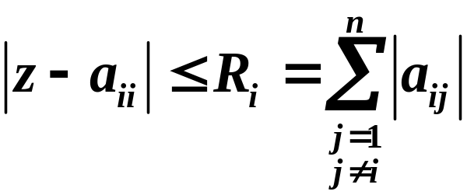
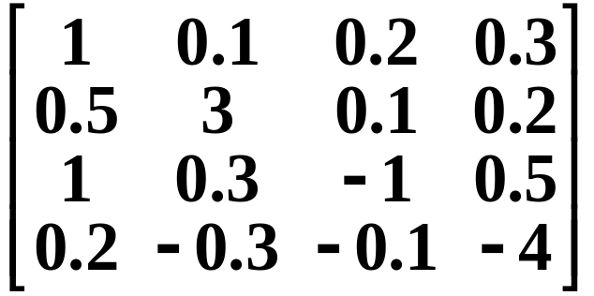
1. 特征值的区域—Gerschgorin圆
设A=(a_{ij})∈C^{n×n}，称由不等式
在复平面上确定的区域为矩阵A的第i个盖尔圆(Gerschgorin圆)，记为G_{i}，R_{i}称为G_{i}的半径。
定理1：矩阵A的所有特征值都在它的n个盖尔圆的并集内。
例1 估计 的特征值范围。

Slide 3

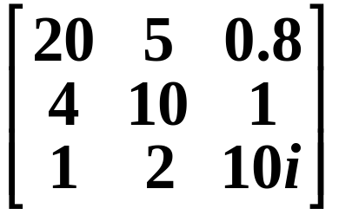
定理2：由矩阵A的所有盖尔圆组成的连通部分中任取一个，如果它是由k个盖尔圆构成的，则在这个连通部分有且仅有个特征值(盖尔圆相重时重复计数，特征值相同时也重复计数。)
设A=(a_{ij})∈C^{n×n}，构造非奇异对角矩阵
则B=DAD⁻¹=(d_{i} a_{ij} /d_{j})与A有相同的特征值。
利用这个技巧有时可以隔离矩阵的特征值。
例2 隔离 的特征值。

Slide 4
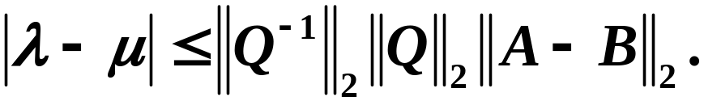
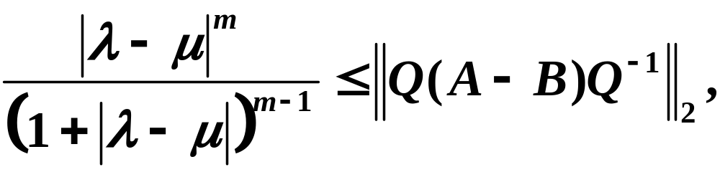
2. 特征值扰动分析
(a) 一般方阵的特征值扰动分析
定理3(Bauer-Fike定理)：设A，B∈C^{n×n}，其中A可对角化，即A=Q⁻¹ΛQ，Λ为对角矩阵，Q为非奇异矩阵。则对任意μ∈λ(B)，必存在λ∈λ(A)使得
定理4(广义Bauer-Fike定理)：设A，B∈C^{n×n}，A的Jordan分解为A=Q⁻¹JQ，其中J是A的Jordan标准型。则对任意μ∈λ(B)，必存在λ∈λ(A)使得
其中m是J中属于λ的最大Jordan块的阶数。

Slide 5
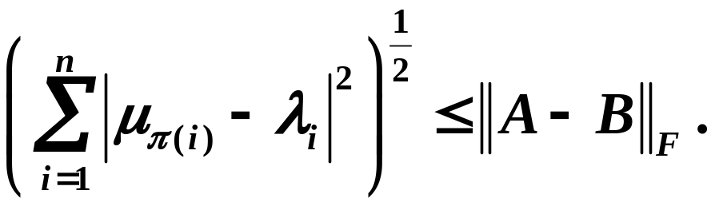
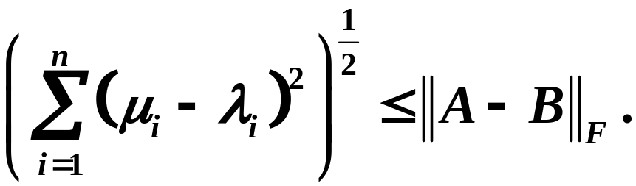
(b) 正规矩阵的特征值扰动分析
定理5(Hoffman-Wielandt定理)：设A，B是两个n阶正规矩阵，特征值分别是λ₁,…,λ_{n}和μ₁,…,μ_{n}，则存在1,…,n的一个排列π(1),…,π(n)，使得
定理6：设A，B是两个n阶Hermite矩阵，特征值分别是λ₁≥…≥λ_{n}和μ₁≥…≥μ_{n}，则有

Slide 6
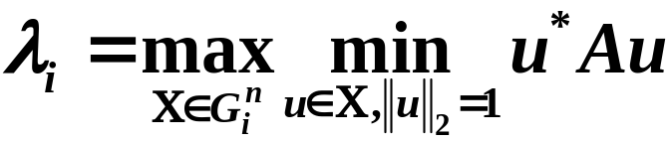
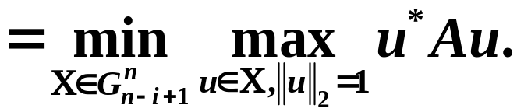
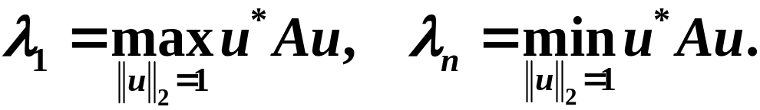
(c) Hermite矩阵的MinMax定理
定理7(Courant-Fischer MinMax定理)：设A是一个n阶Hermite矩阵，特征值为λ₁≥…≥λ_{n}，则有
注：对于Hermite矩阵A，非零单位向量u，u*Au称为Rayleigh商(Rayleigh Quotient)。
定理8：设n阶Hermite矩阵A的最大和最小特征值分别为λ₁和λ_{n}，则有

Slide 7
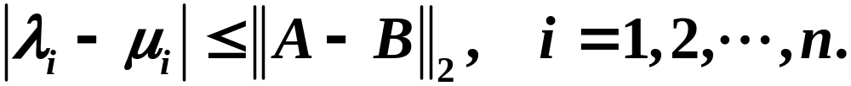
定理9：设A，B是两个n阶Hermite矩阵，特征值分别是λ₁≥…≥λ_{n}和μ₁≥…≥μ_{n}。并设E=B-A的最大和最小特征值分别为ε₁和ε_{n}，则有
定理10：设A，B是两个n阶Hermite矩阵，特征值分别是λ₁≥…≥λ_{n}和μ₁≥…≥μ_{n}，则有

